Slide 1


eSensi dan urgensi hukum yang berkeadilan

Slide 2


01
KELOMPOK 7
CANTIKA SABILA
2213053176
02
NAURA ANANDIA GHATSA
2213053146
03
SUSIA UTAMI
2213053051

Slide 3
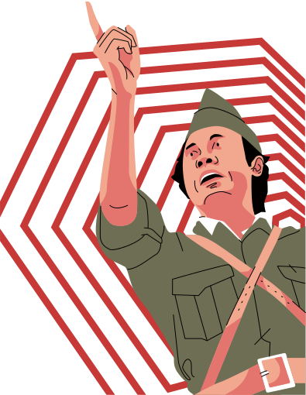
1.1 DINAMIKA DAN TANTANGAN DEMOKRASI YANG BERSUMBER DARI PANCASILA
A. Dinamika demokrasi yang bersumber dari pancasila
Demokrasi yang berasal dari kata demos dan kratos berarti pemerintahan dari untuk oleh rakyat atau kedaulatan untuk rakyat (Irawan 2001; Tjarsono:2012). Demokrasi adalah suatu metode penataan kelembagaan untuk sampai pada keputusan politik, dimana individu meraih kekuasaan untuk mengambil keputusan melalui perjuangan kompetitif dalam meraih suara.

Slide 4




A. DINAMIKA DEMOKRASI YANG BERSUMBER DARI PANCASILA
Indonesia pernah mengalami dinamika ketatanegaraan seiring dengan berubahnya konstitusi yang dimulai sejak berlakunya UUD 1945
(I). Konstitusi RIS 1949, UUDS 1950, kembali ke UUD 1945
(II).dan akhirnya kembali dengan mengamandemen UUD 1945 sebanyak empat kali. perihal demokrasi, dapat diamati dari fungsi dan peran lembaga permusyawaratan dan perwakilan rakyat menurut UUD NRI Tahun 1945. yakni Majelis Permusyawaratan Rakyat (MPR), Dewan Perwakilan Rakyat (DPR), dan Dewan Perwakilan Dacrah (DPD)

Slide 5



B. TANTANGAN DEMOKRASI YANG BERSUMBER DARI PANCASILA
Dalam pelaksanaannya demokrasi Pancasila di Indonesia memiliki dua tantangan besar. Tantangan yang pertama adalah politik uang (money Politics).Tantangan kedua, yaitu politik identitas.

Slide 6


1.2 ESENSI DAN URGENSI DEMOKRASI PANCASILA
Esensi dan urgensi identitas nasional yang bersumber dari Pancasila dinilai sebagai salah satu faktor penentu dalam pembentukan bangsa dan karakternya. Prinsip dasar demokrasi adalah membangun pemerintahan dan sistem pemerintahan yang melindungi kepentingan massa dan berorientasi untuk memperjuangkan hak-hak rakyat tanpa
memihak sehingga mendominasi kelompok atas semua bidang kehidupan.

Slide 7


1.3 RANGKUMAN ESENSI DAN URGENSI DEMOKRASI
Prinsip demokrasi secara umum sangat terkait dengan implementasi ( penerapan ) demokrasi
oleh negara tersebut kepada rakyatnya hal inilah yang membuat prinsip demokrasi antar satu
negara dengan negara lainnya berbeda

Slide 8

A. ESENSI PANCASILA SEBAGAI DASAR NEGARA
Dalam sila sila Pancasila terdapat patologi budaya Pancasila ,yang bisa menghancurkan nilai -nilai yang terkandung pada setiap sila Pancasila,Pancasila sebagai konsep dasar kehidupan rakyat Indonesia harus diperkuat serta ditanamkan agar tidak dijajah oleh bangsa lain.

Slide 9


Soekarno menggambarkan urgensi pancasila secara ringkas tetapi meyakinkan.Pancasila adalah
Weltanschauung, satu dasar falsafah dan juga satu alat pemersatu bangsa yang juga pada hakikatnya satu alat mempersatukan dalam perjuangan melenyapkan segala macam penjajahan terutama imperialisme.Memahami urgensi pancasila sebagai dasar negara, bisa menggnakan dua
pendekatan yaitu , Pendekatan institusional dan pendekatan sumber daya manusia, Pendekatan institusional adalah membentuk dan menyelenggarakan negara yang berdasarkan pada nilai nilai-nilai
pancasila sehingga negara Indonesia dapat mewujudkan tujuan negara atau terpenuhinya kepentingan nasional.
B. URGENSI PANCASILA SEBAGAI DASAR NEGARA

Slide 10



KESIMPULAN
Dari pembahasan diatas dapat ditarik kesimimpulan bahwa Demokrasi Pancasila adalah norma
yang mengatur penyelenggaraan kedaulatan rakyat dan penyelenggaraan pemerintahan negara,
dalam kehidupan politik, ekonomi, sosial budaya, dan pertahanan keamanan, bagi setiap warga
negara Republik Indonesia, organisasi kekuatan sosial politik, organisasi kemasyarakatan, dan
lembaga kemasyarakatan lainnya serta lembaga-lembaga negara baik di pusat maupun di daerah
(Agustamsyah, 2011).

Slide 11
THANKS FOR
WATCHING

